Slide 1
EPU 12 Avril 2018
Dr Amandine Moutte-Jannot / Gynécologue Obstétricien
Hôpital Privé Pays de Savoie

Slide 2
Quelques chiffres
3000 nouveaux cas par an
1000 décès par an
235 000 frottis anormaux par an dont 13% lésions précancéreuses ou cancéreuses
Au cours de leur vie, 80 % des femmes seront exposées à l’HPV
Le + souvent dans les 5 années suivant les premiers rapports sexuels.
> 2 Moyens d’agir : la vaccination et le frotti cervico-vaginal

Slide 4
Le frottis chez qui ?
De 25 à 65 ans
Tous les 3 ans
>> après 2 frottis normaux à 1 an d’intervalle
40 % des femmes ne réalisent pas assez régulièrement de frottis

Slide 5
Classification
NILM = normal
LSIL = Lésion malpighienne intra-épithéliale de bas grade
ASCUS = Cellules malpighiennes atypiques de signification indéterminée
ASCH = Cellules malpighiennes atypiques ne permettant pas d'éliminer une lésion malpighienne intraépithéliale de haut grade
HSIL = Lésion malpighienne intra-épithéliale de haut grade
AGC = Cellules cylindriques atypiques

Slide 7
Pour simplifier
NILM
ASCH / HSIL / AGC
Contrôle à 3 ans
COLPOSCOPIE

Slide 8
Pour simplifier
LSIL
PAS de CONTRÔLE à REPETITION
COLPOSCOPIE
p16/Ki 67
ASCUS
PAS de CONTRÔLE à REPETITION
Test HPV
p16/Ki 67

Slide 9
FROTTI LSIL initial
CAT en première intention = COLPOSCOPIE
Pas de contrôle à répétition

Slide 10
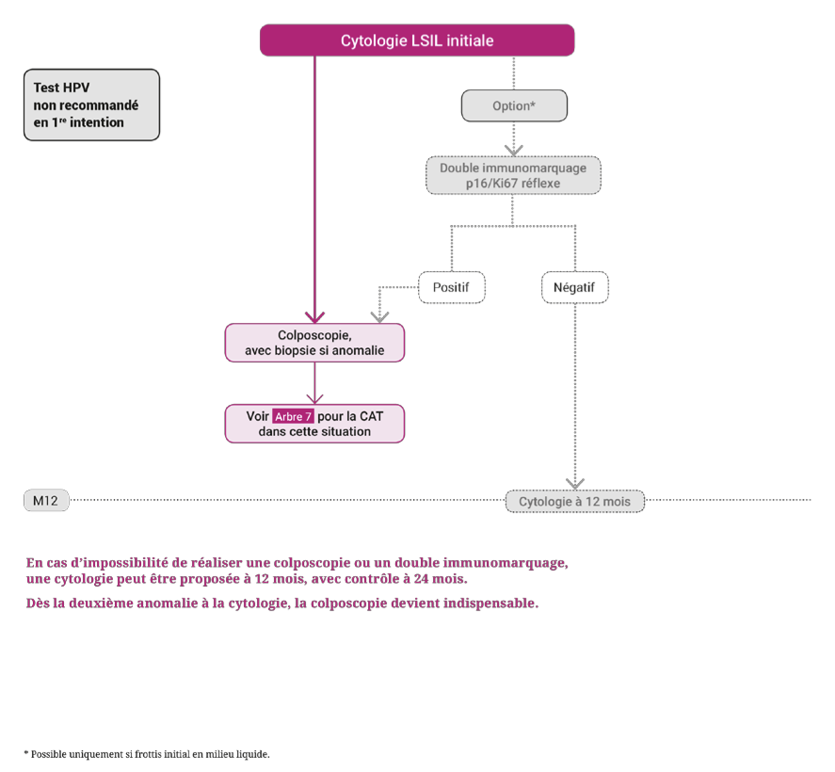

Slide 11
FROTTI ASCUS initial
CAT en première intention
Avant 30 ans
Après 30 ans

Slide 12
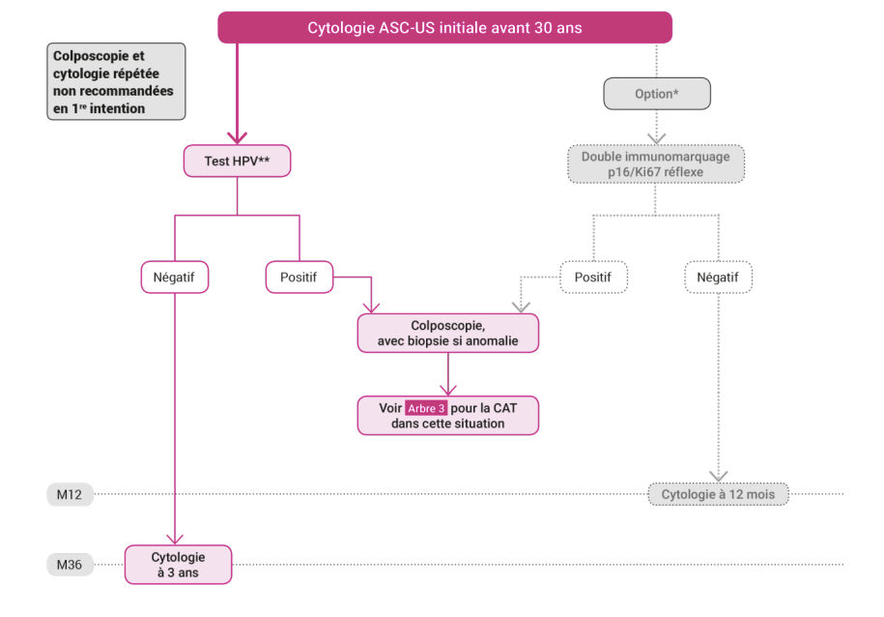

Slide 13
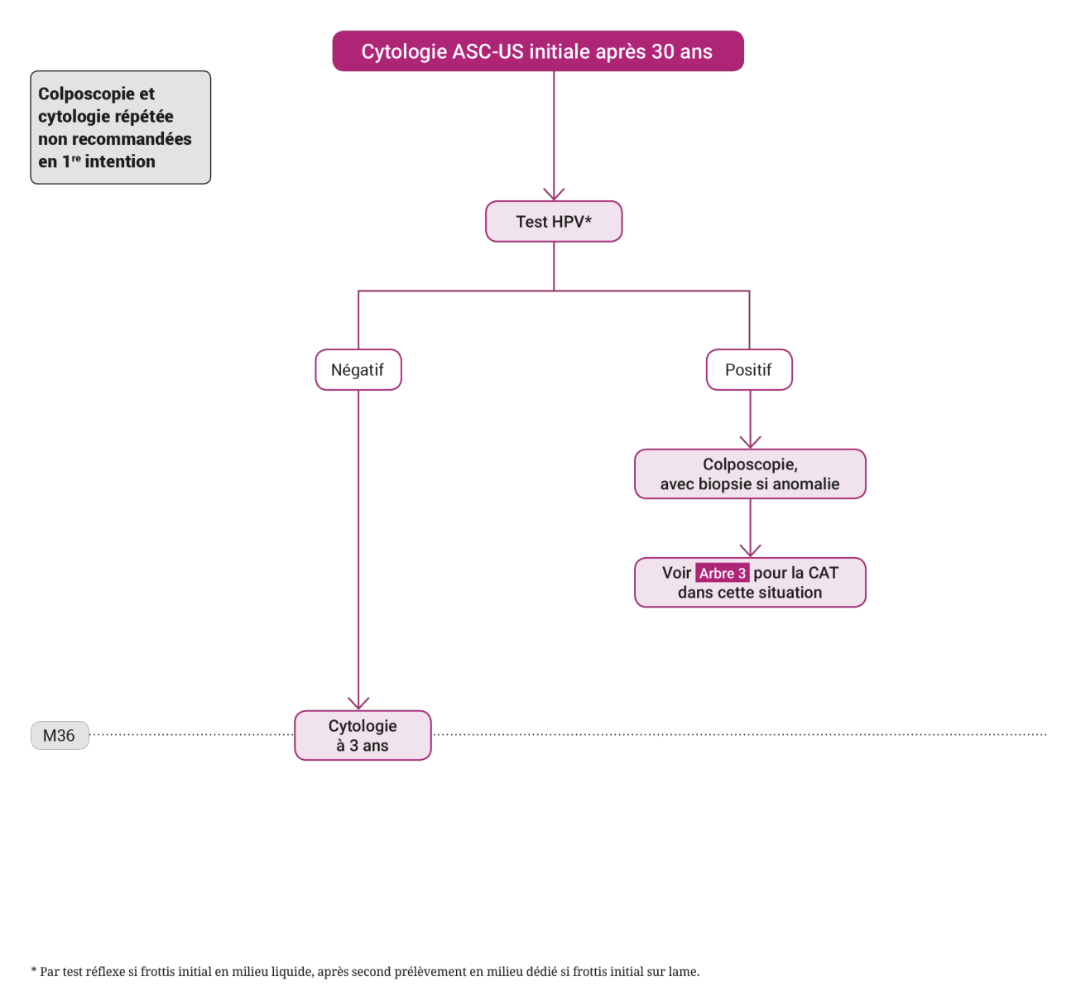

Slide 14
FROTTI HSIL initial
CAT en première intention = COLPOSCOPIE

Slide 15
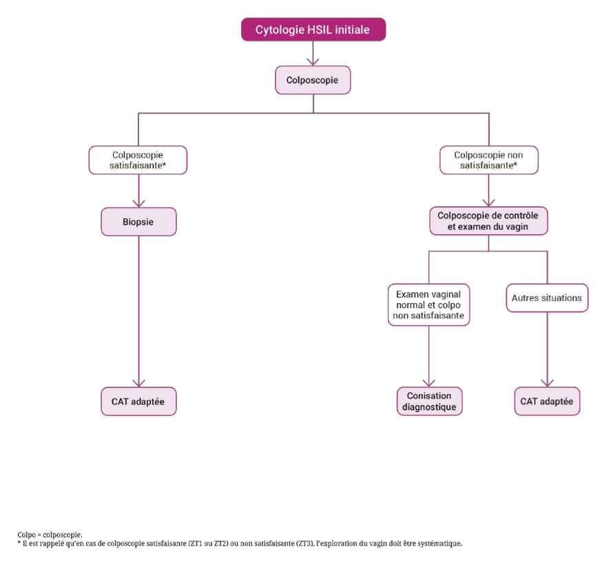

Slide 16
FROTTI AGC initial
CAT en première intention = COLPOSCOPIE

Slide 17
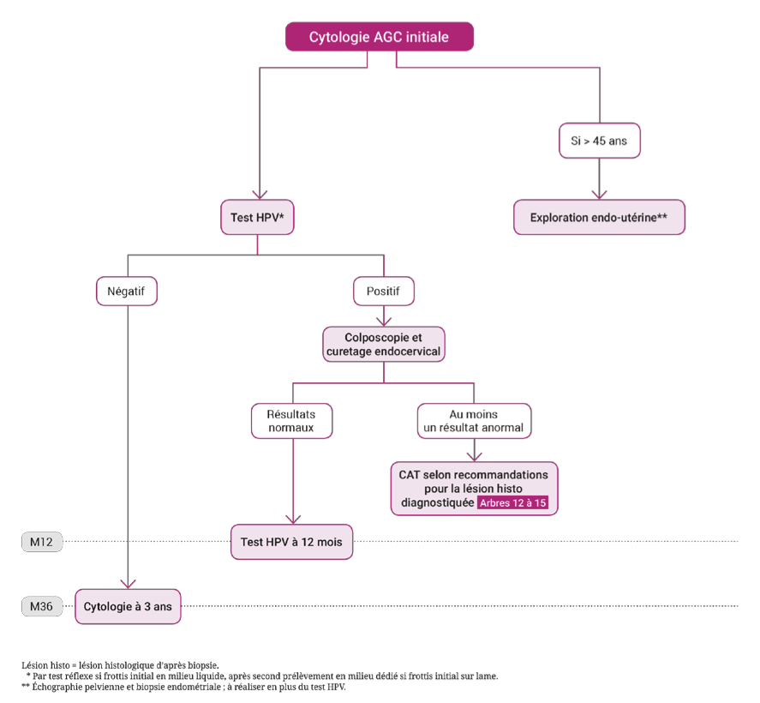

Slide 18
FROTTIS anormal chez une femme enceinte
Deux situations:
LSIL / ASCUS >>>> Post Partum
ASCH / HSIL / AGC >>>> Colposcopie

Slide 19
LA VACCINATION HPV
11 -14 ans
Rattrapage jusqu’à 19 ans

Slide 20
2 VACCINS
GARDASIL (6,11,16,18)
Jusquà14 ans : 2 injections à 0-6 MOIS
A partir de 14 ans : 3 injections à 0-2-6 MOIS
Condylome
120 euros / inj
CERVARIX (16,18 avec adjuvant)
Jusqu’à 14 ans : 2 injections à 0 -6 MOIS
A partir de 14 ans : 3 injections à 0-1-6 MOIS
109 euros / inj

